Slide 1
Історія гривні
Підготувала:
Семенюк Наталія

Slide 2
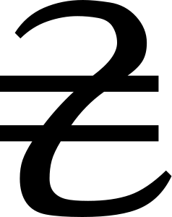
Назва «гривня» походить від прикраси з золота або срібла у вигляді обруча, який носили на шиї (тобто — на «загривку»). Частіше за все це були м'яко закруглені обручі, з кінцями у вигляді голівок левів, прикрашені кольоровою емаллю.
Часи Київської Русі

Slide 3
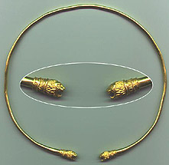
Як грошово-лічильна одиниця гривня виникла ще за часів Київської Русі, орієнтовно в XI столітті. Сама ж назва «гривня» походить від назви прикраси з золота або срібла у вигляді обруча, який носили на шиї (тобто — на «загривку»), і звали гривна. Частіше за все це були м'яко закруглені обручі, з кінцями у вигляді голівок левів, прикрашені кольоровою емаллю. Коштовні гривни створювалися цілком із золота.
Часи Київської Русі

Slide 4

Часи Київської Русі
Даньоруська срібна гривня
Певні зміни у житті гривни виникли у XIII ст., коли для новгородських злитків срібла, поруч із назвою «гривна» почала вживатися назва «рубль».

Slide 5
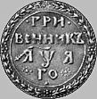
Часи Київської Русі
Вже у XV ст. злитки взагалі виходять з обігу, а рубль залишається як грошово-лічильна одиниця. Саме рубль (українська назва — «карбованець») стає символом російської, а потім і радянської монетної системи. Гривна ж продовжувала існувати до XVIII століття лише як вагова монета — «гривенка». Вона, до речі, ділилася на 48«злотників», а вони, в свою чергу, — на 25 «почок».

Slide 6
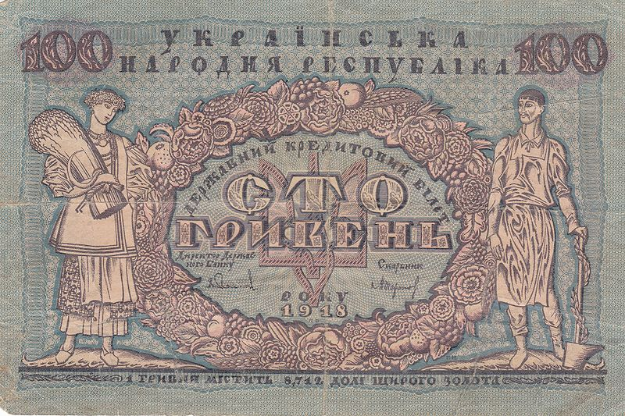
Гривня за часів УНР
Проголосивши своїм Третім універсалом утворення Української Народної Республіки, Центральна Рада запровадила в Україні нову національну валюту. Первісно такою валютою було визначено український карбованець, вартість якого дорівнювала 17,424 долі щирого золота. Ухвалою Центральної Ради від 19 грудня 1917 року було видруковано перший грошовий знак Української Народної Республіки — купюру вартістю у 100 карбованців. Автором оформлення грошового знака був визначний український художник-графік Георгій Іванович Нарбут.

Slide 7
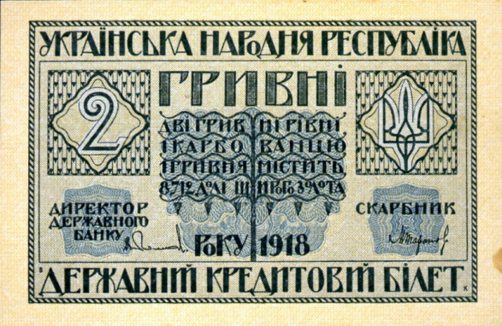
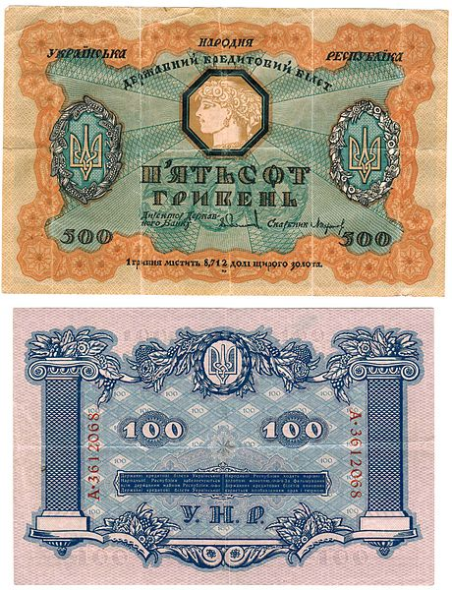
Гривня за часів УНР
Протягом 1918 року в Берліні було видруковано грошові знаки у 2, 10, 100, 500, 1000 та 2000 гривень Ескіз першої купюри, оздобленої досить простим геометричним орнаментом, виконав Василь Кричевський, трьох наступних — Георгій Нарбут

Slide 8
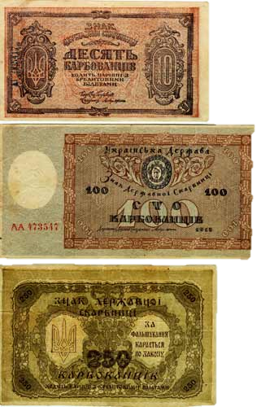
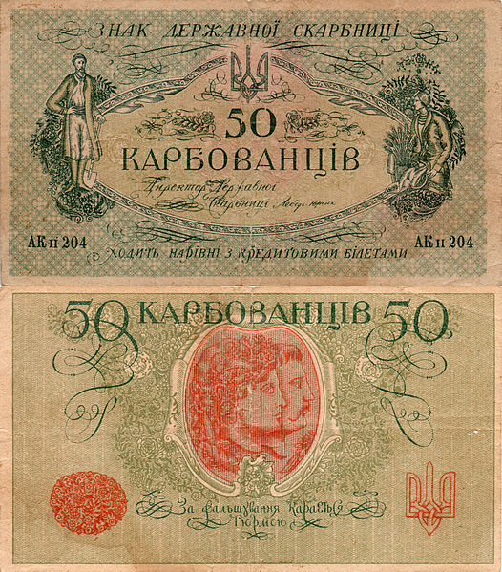
Гривня за часів
Скоропадського та Директорії
Гетьман Павло Скоропадський, прийшовши до влади в Україні у квітні 1918 року, відновив як основну грошову одиницю Української Держави карбованець, що поділявся на 200 шагів. Розмінна монета у вигляді марок-шагів була випущена у обіг 8 липня 1918 р.

Slide 9
Історія нової гривні
Вже в вересні 1991року, після розгляду і схвалення Верховною Радою, був запланований випуск банкнот номіналами 1, 3, 5, 10, 25, 50, 100, 200 гривень. Пізніше замість 3 гривень було випущено 2, 25-ти — 20 гривень.
2 березня 1992 року були затверджені номінали монет: 1, 2, 3, 5, 10, 15, 20, 25, 50 копійок і 1 гривня. Монети номіналом 3, 15 та 20 копійок в обіг випущені не були.

Slide 10










Випуск 1992 року ^{[13]}
Зображення |  | Номінал (в гривнях) | Розміри | Основний колір^{[14]} | Опис |  | Дата
Аверс | Реверс |  |  |  | Аверс | Реверс | першого друку | випуску | вилучення з обігу
 |  | 1 | 135 × 70 мм | Оливковий | Володимир Великий | Руїни Херсонеса | 1992 | 2 вересня1996 | 15 липня 2003
 |  |  |  | Коричневий | Князь Ярослав Мудрий | Київський Софійський собор
 |  | 2
 |  |  |  | Синій | Гетьман Богдан Хмельницький | Іллінська церква у селіСуботів
 |  | 5
 |  |  |  | Фіолетовий | Іван Мазепа | Києво-Печерська лавра
 |  | 10
 |  |  |  | Сіро-коричневий | Іван Франко | Львівський оперний театр
 |  | 20

Slide 11
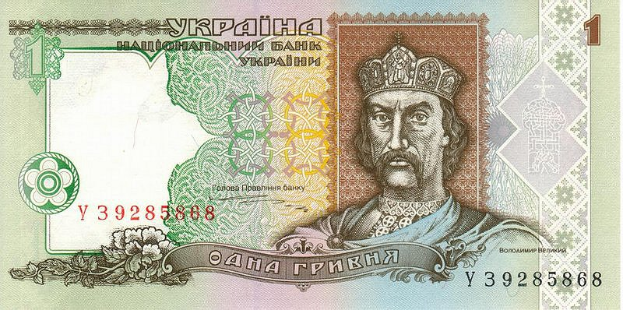
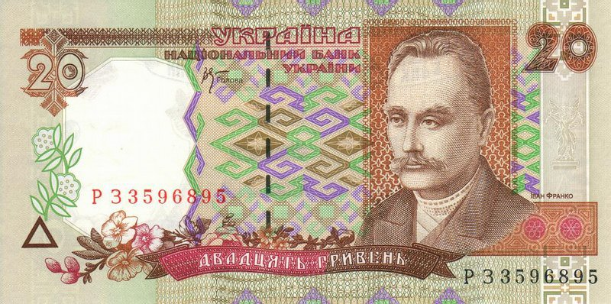
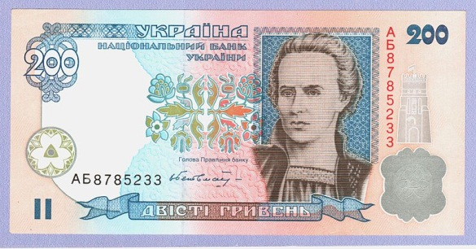
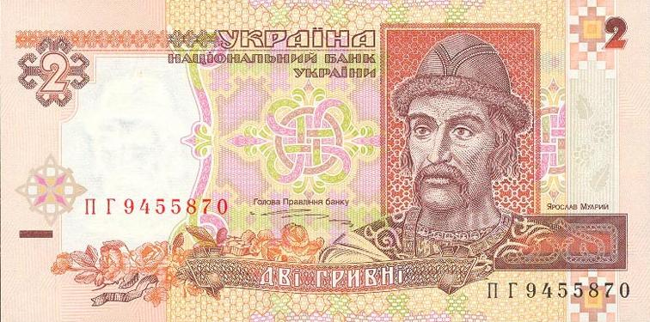
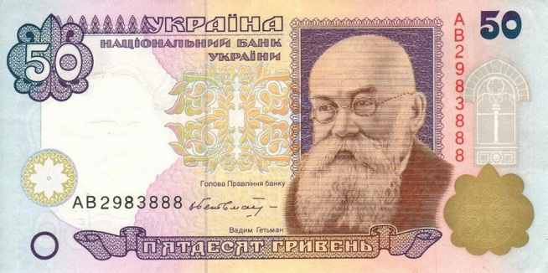
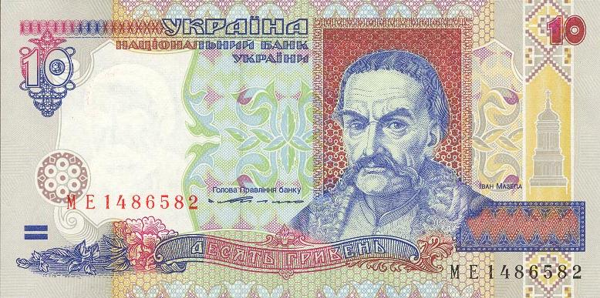
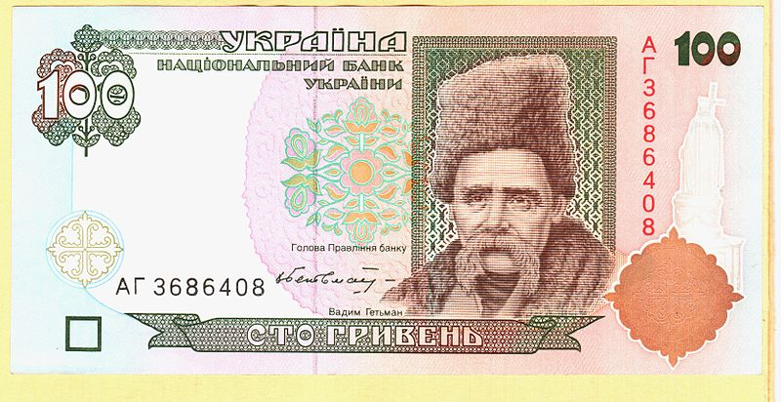
Випуск 1994—2001 років

Slide 12
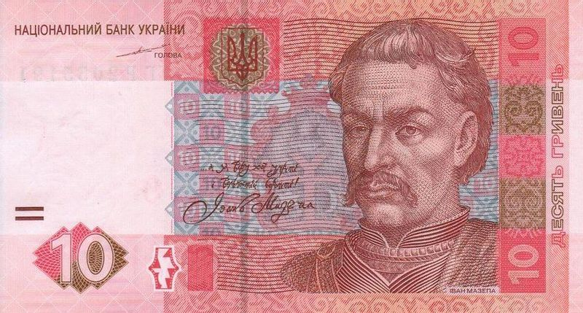
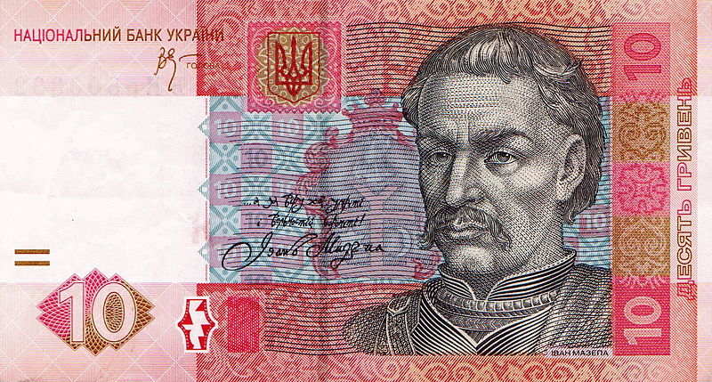
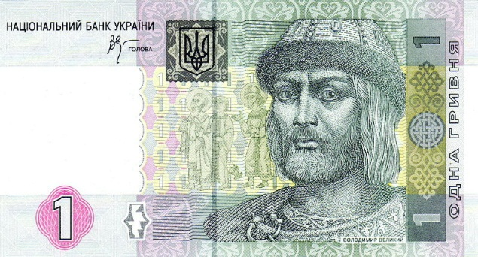
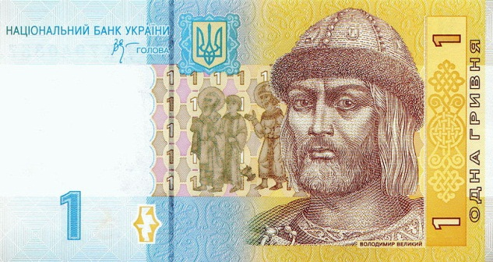
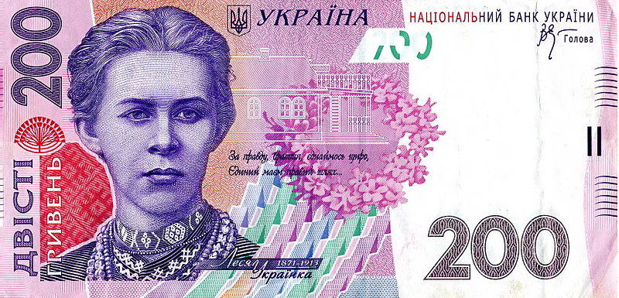
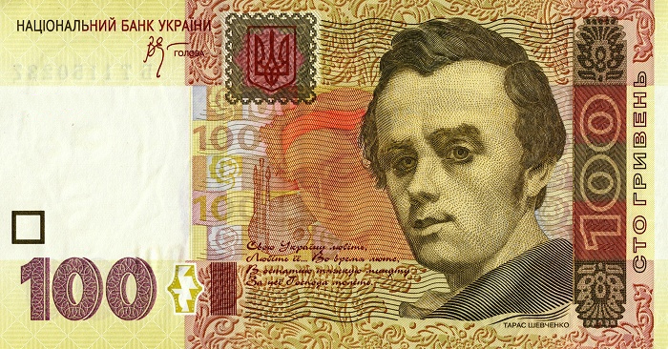
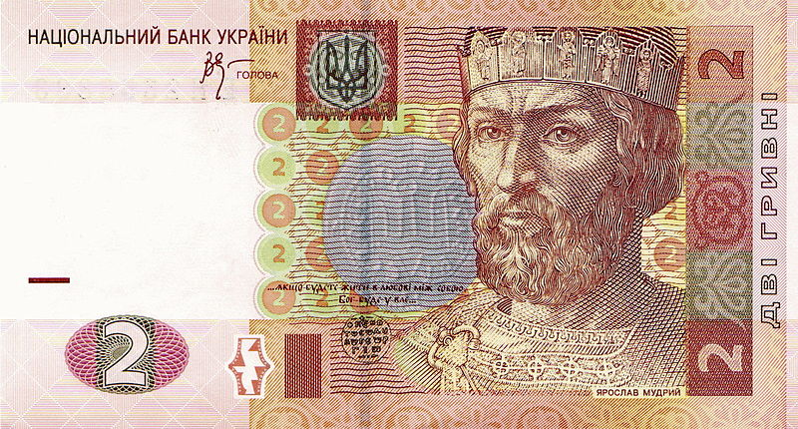
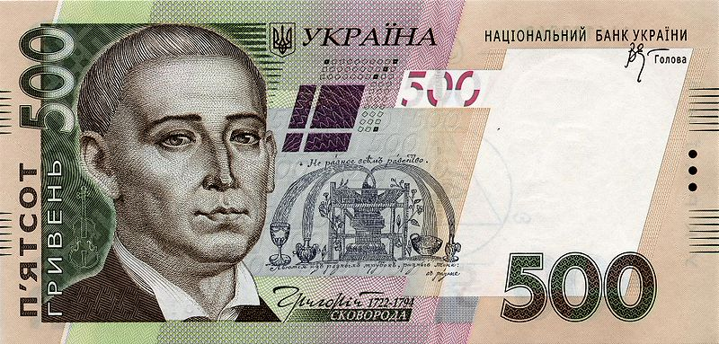
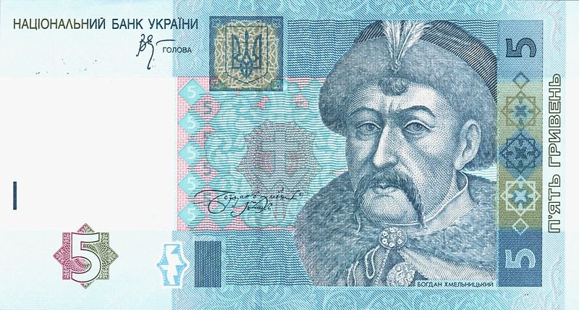
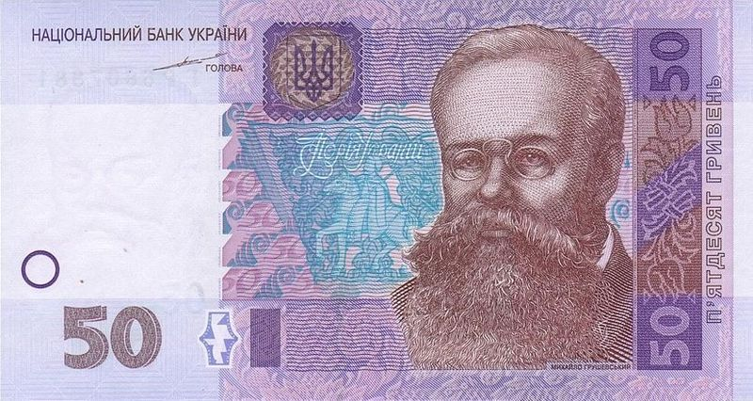
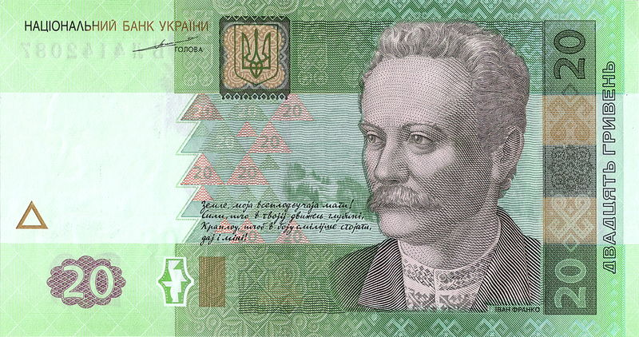
Випуск 2003—2012 років

